Slide 1
INTERROGATIVE sentences, INTERROGATIVE PRONOUNS AND SHORT ANSWERS.
ANA GABRIELLE
AYSHA JOYCE
ISABELLY CRISTINA
GRAZIELLY PEREIRA
MARIA BEATRIZ
RICAELY SANTOS

Slide 2
SUMÁRIO
FAZENDO PERGUNTAS NO PASSADO: SIMPLE PAST X PAST PERFECT X PERFECT CONTINUOUS
INTERROGATIVE PRONOUNS: PRONOMES INTERROGATIVOS
SHORT ANSWERS;

Slide 3
SIMPLE PAST INTERROGATIVE
Relembrando...
O Simple Past ou Passado Simples no inglês é um tempo verbal usado para indicar eventos e ações que iniciaram e se completaram em um momento definido do passado.
Para fazer a pergunta no passado:
Verbo auxiliar DID + sujeito + verbo + resto da frase + advérbio de tempo (yesterday, last night...)

Slide 4
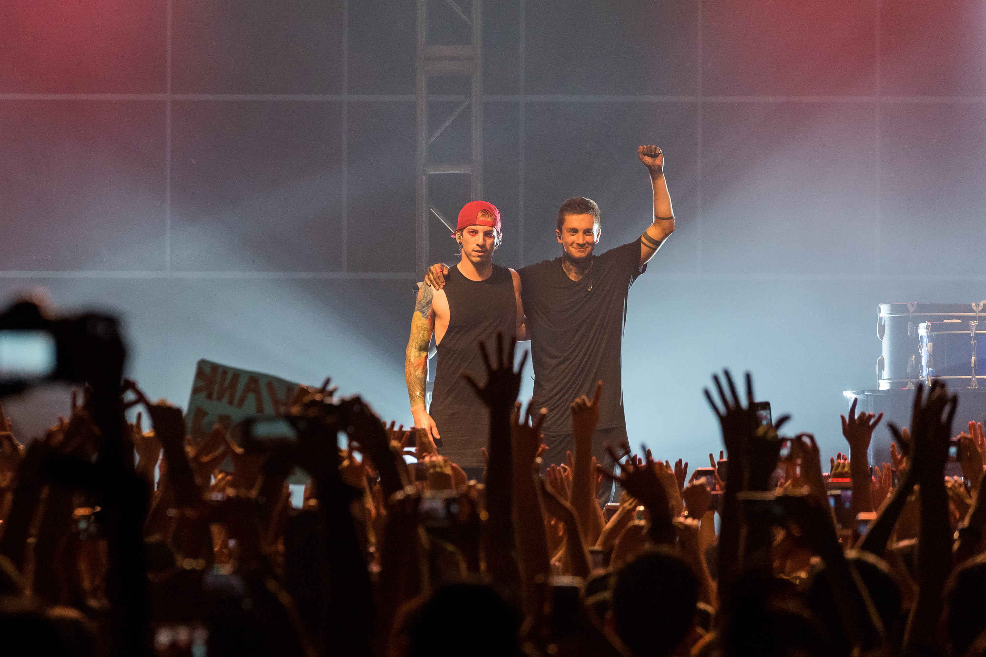
PAST SIMPLE INTERROGATIVE
O verbo principal não é conjugado nas frases interrogativas, permanecendo em sua forma básica.
Did you go to Lollapalooza last weeknd?
Você foi ao Lollapalooza no final de semana passado?
Did Bohemian Rhapsody win any Oscar?
Bohemian Rhapsody ganhou algum Oscar?

Slide 5
PAST PERFECT INTERROGATIVE
Relembrando...
O tempo verbal Past Perfect (passado perfeito) é utilizado na língua Inglesa para descrever ações que aconteceram no passado, de forma mais precisa, antes de outras ações passadas.
Had you danced before the end of the party?
Você tinha dançado antes do fim da festa?
Had she read the book before seeing the movie?
Ela tinha lido o livro antes de assistir ao filme?

Slide 6
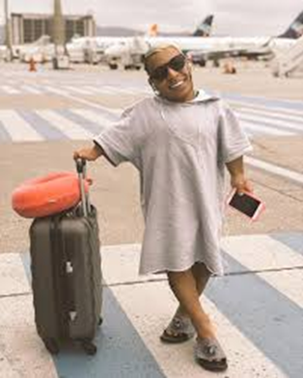
PRESENT PERFECT INTERROGATIVE
Relembrando...
O Present Perfect é um tempo verbal utilizado para descrever ações que ainda não terminaram ou ações passadas que finalizaram em um tempo indefinido do passado.
Has she tried sushi before?
Ela já experimentou sushi antes?
Have you ever travelled abroad?
Você já viajou para o exterior?

Slide 7
INTERROGATIVE PRONOUNS
Os pronomes interrogativos são utilizados para fazer perguntas e representam justamente aquilo que buscamos saber. Conheça quais são eles.
INTERROGATIVE PRONOUNS (PRONOMES INTERROGATIVOS)
WHAT |  | Pedir informações sobre algo.
WHO |  | Perguntar sobre a identidade de alguém.
WHERE |  | Fazer perguntas sobre lugar ou posição.
WHEN |  | Perguntar sobre quando aconteceu ou quando irá acontecer.
WHY |  | Perguntar pelo motivo.
HOW |  | Perguntar sobre como algo é feito.
WHOM |  | Perguntar sobre o objeto (pessoa) na sentença.
WHICH |  | Pedir informação sobre um número limitado de coisas.
WHOSE |  | Perguntar sobre possessão.

Slide 8
INTERROGATIVE PRONOUNS
Alguns exemplos são:
What is her name? (Qual é o nome dela?)
Who is that tall guy? (Quem é aquele cara alto?)
Where do you live? (Onde você mora?)
When is your brother’s birthday? (Quando é o aniversário do seu irmão?)
Why do you study German? (Por que você estuda alemão?)
How do you go to work? (Como você vai para o trabalho?)
To whom did he give the present? (Para quem ele deu o presente?)
Whose house is that? (De quem é aquela casa?)
Which fruit do you prefer: pineapple or watermelon? (Qual fruta você prefere:abacaxi ou melancia?)

Slide 9
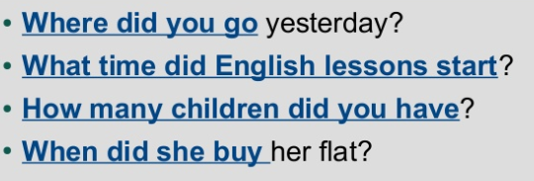
INTERROGATIVE PRONOUNS

Slide 10
SHORT ANSWERS
Se a pergunta começa com um pronome interrogativo, necessita de uma resposta mais detalhada e por isso não é possível dar uma resposta curta.
What did you do on the weekend?
I went to a party with my friends.
Não é possível dar uma
resposta curta para essa
questão, como por exemplo
“Yes, I did”.
Why did you call him?
Because I needed to borrow his computer.

Slide 11
SHORT ANSWERS
No entanto, se a pergunta é mais direta e começa com um verbo ou DID, é possível tanto dar uma resposta longa como curta.
Was Chris at the party last night?
- Yes, he was. (short answer)
- Yes, Chris was at the party last night. (long answer)
Did you see Julie on the weekend?
- No, I didn't. (short answer)
- No, I didn't see Julie on the weekend. (long answer)
Como Podemos observer, respostas longas soam repetitivas e não são comumente usadas!

Slide 12
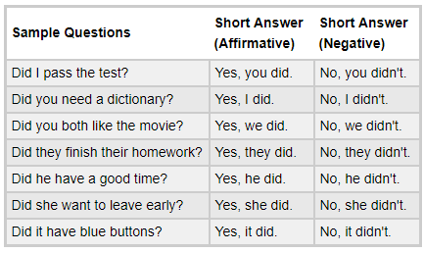
SHORT ANSWERS
Short Answers with DID
Se a pergunta começar com DID, podemos dar uma resposta curta usando o did e sem precisar utilizar o verbo principal.

Slide 13
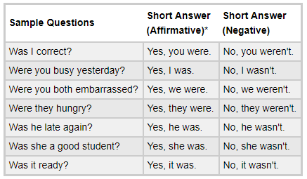
SHORT ANSWERS
Short Answers with Was / Were

Slide 14
EXAMPLE SCENES
F.R.I.E.N.D.S – “The one with the Thanksgiving Flashbacks” (T5E8);
F.R.I.E.N.D.S – “The one with Monica’s thunder” (T7E1);
Full House – “Take my sister, please” (T5E3);

Slide 15
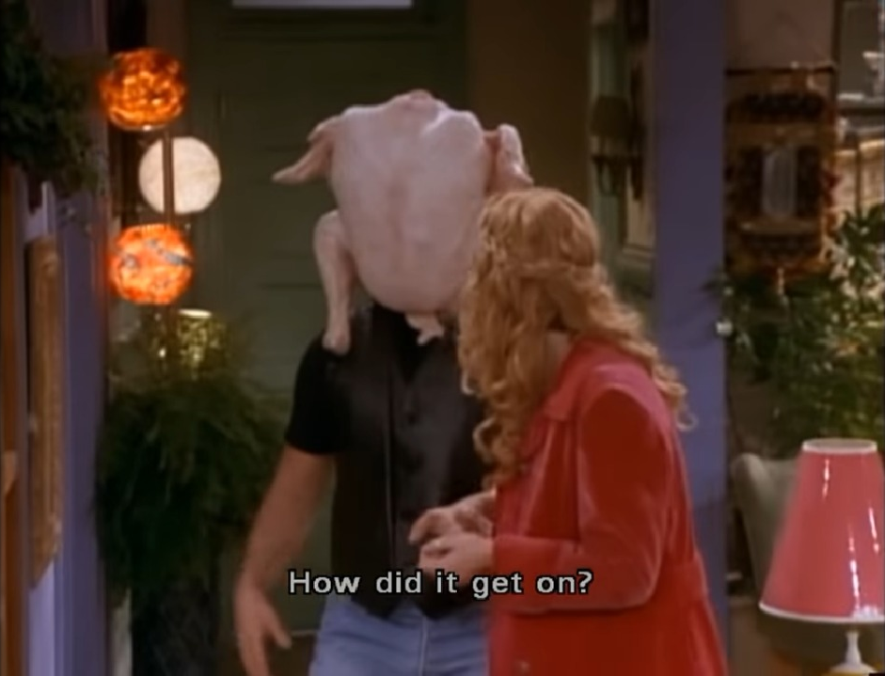
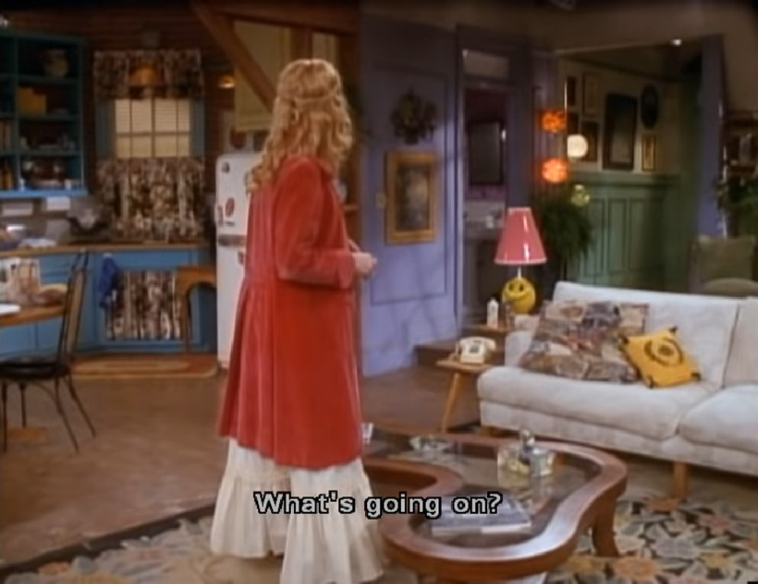
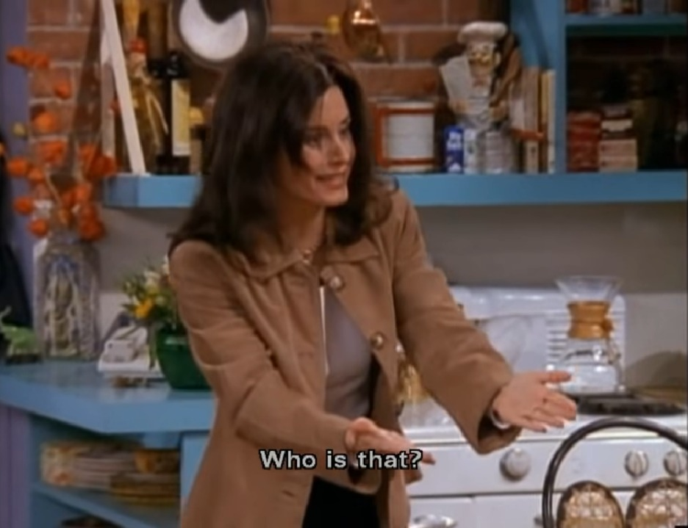
EXAMPLE SCENES

Slide 16
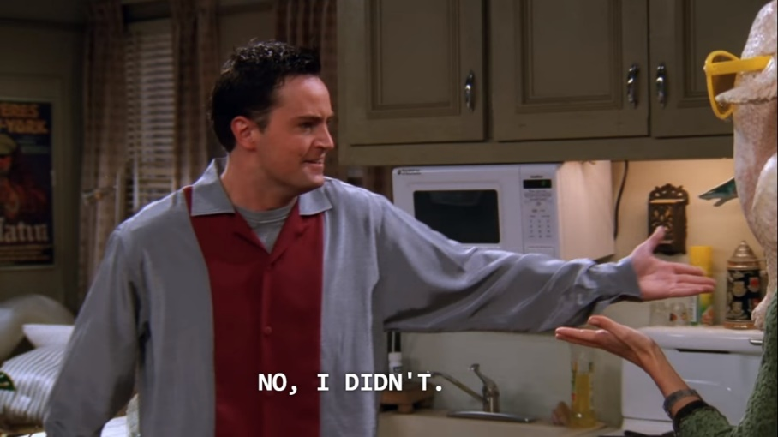
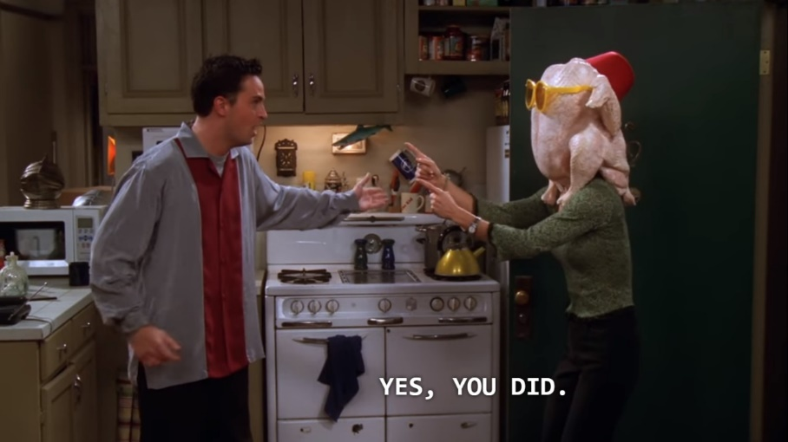
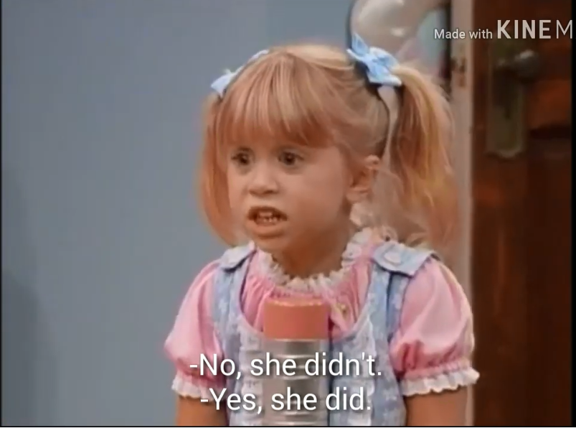
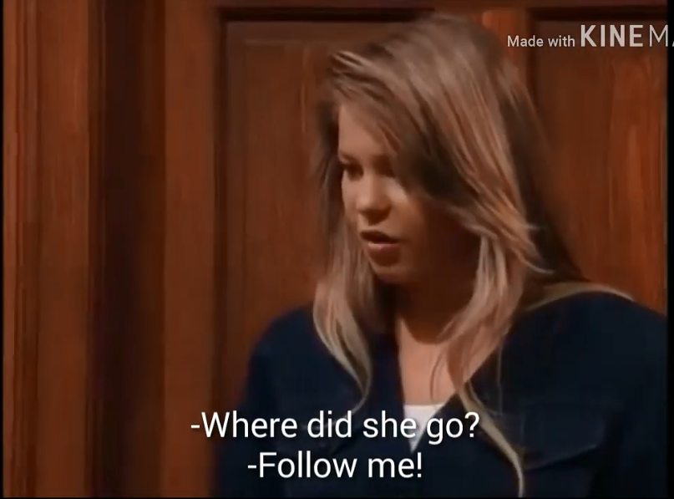
EXAMPLE SCENES

Slide 17
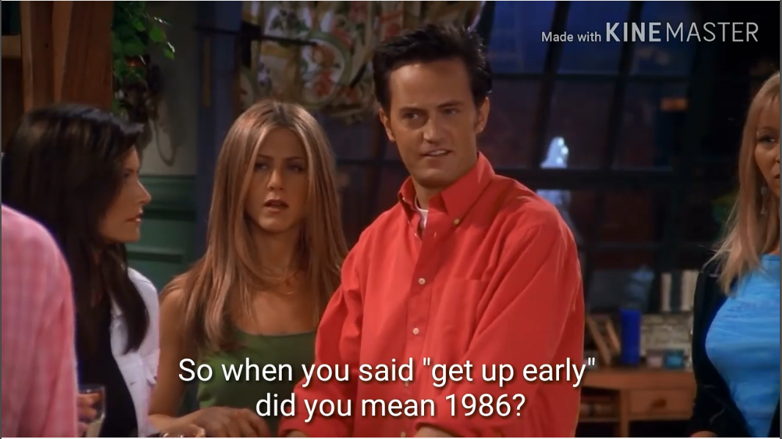

Slide 19
QUESTION
Qual das palavras a seguir equivale ao pronome interrogativo “Who” na Língua Portuguesa?
A) Que.
B) Quem.
C) Qual.
D) Quando.

Slide 21
QUESTION
Qual o pronome interrogativo deve ser usado na seguinte frase:
“ ……………….. are you today? ”
A) What
B) When
C) How
D) Why

Slide 23
QUESTION
Tomando como base a aplicação do “Past Simples Interrogative”, a tradução gramaticalmente correta para a frase “ Você recebeu meu e-mail?” é:
A) “Do you have received my e-mail?”
B) “Do you received my e-mail?”
C) “ Have receiveid you my e-mail?”
D) “Did you receive my e-mail?”

Slide 25
QUESTION
Michelle estava discutindo com a irmã, qual foi o motivo?
A) Someone broke into the house.
B) Stefanie moved.
C) Michelle was injured.
D) She was hungry.

Slide 27
QUESTION
O que Chandler disse a Monica que a deixou tão feliz?
A) That he loved her.
B) That he hated her.
C) That she was delicious.
D) That she was greasy.

Slide 29
QUESTION
Por que Joey botou um frango na cabeça?
A) To make fun.
B) To be cute.
C) He was hungry.
D) To scare Chandler.

